Slide 1
Eksploracja Danych
w wykładzie wykorzystano:
Internetowy Podręcznik Statystyki, http://www.statsoft.pl/textbook/stathome.html
Dr Hab. Hung Son Nguyen, Clustering - Efektywne metody grupowania danych, wykład
Dr inż. Agata Kołakowska, Systemy uczące się a inne dziedziny nauki
Analiza Skupień 2
Cluster analysis
Krzysztof Regulski, WIMiIP, KISiM,
regulski@agh.edu.pl
B5, pok. 408

Slide 2
Rodzaje modeli:
  metoda k-średnich,
  metody hierarchiczne,
  grupowanie probabilistyczne - algorytm EM, COWEB
  algorytm BIRCH, ROCK
  grupowanie oparte na gęstości
  sieci Kohonena

Slide 3
Cele grupowania
Poznanie rozkładu przykładów (danych).
Wyróżnienie przypadków, które można uznać za typowe
lub za wyjątki.
Znajdowanie naturalnego podziału danych na istotne podgrupy.
Dekompozycja danych na części, które są łatwiejsze do opisania – bardziej jednolite.

Slide 4
STATISTICA – przykład metody k-średnich

Slide 5
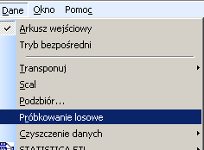
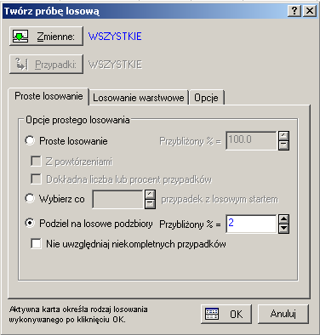
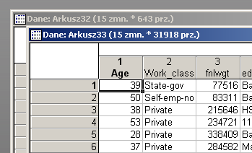
Przykład w STATISTICA
3
1
2

Slide 6
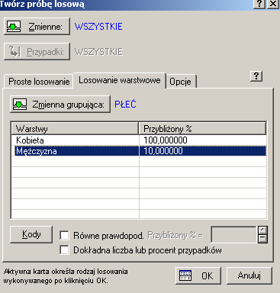
Przykład w STATISTICA
3
1
2

Slide 7
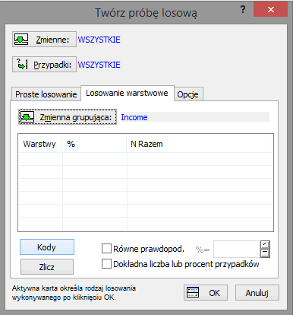
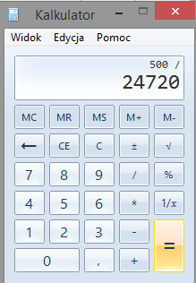

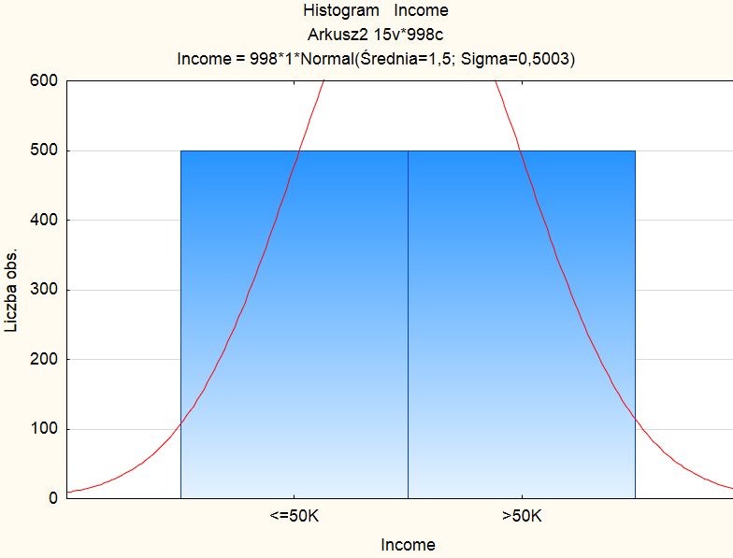

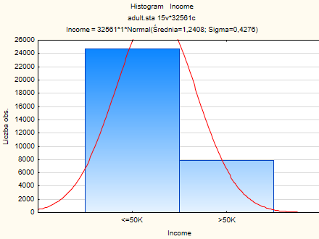
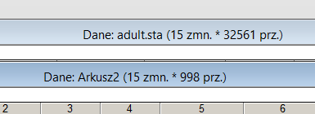
Losowanie warstwowe

Slide 8
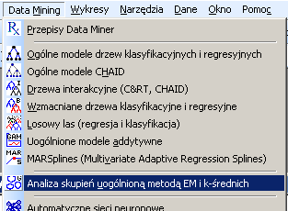
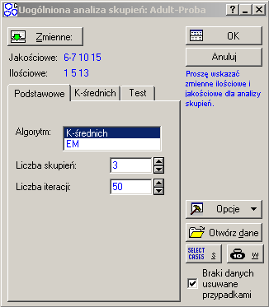
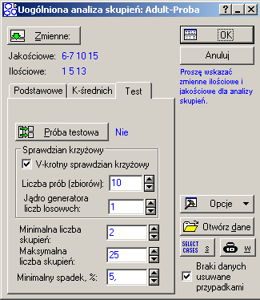
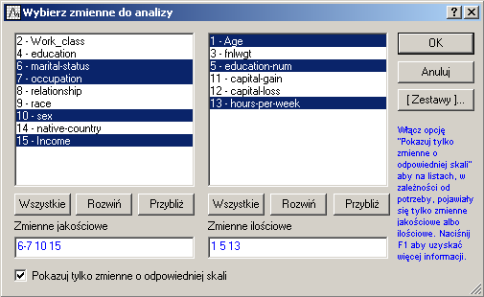
2
1
4
3

Slide 9
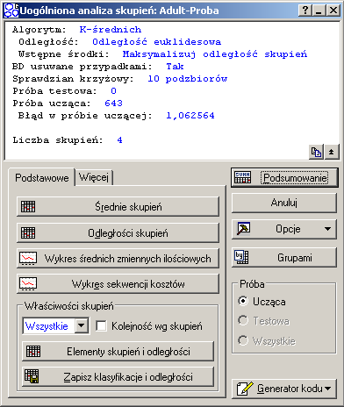
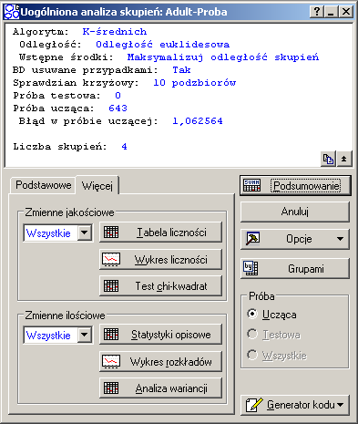

Slide 10
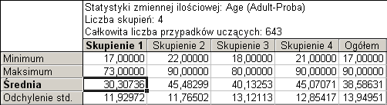
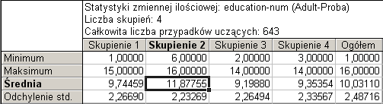
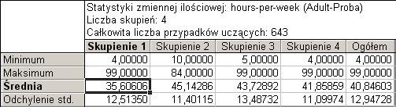
Statystyki opisowe skupień
Wniosek 1: skupienie 1. to ludzie młodsi (30lat), skupienia 2 i 4 to starsi (45 lat), skupienie 3 (40lat)
Wniosek 2: skupienie 2. to ludzie lepiej wykształceni niż skupienia
1., 3. i 4.
Wniosek 3: najmniej pracują osoby ze skupienia 1, najciężej ze skupienia 2.; skupienia 3 i 4 pracują normalnie – ok. 40h/tydzień

Slide 11
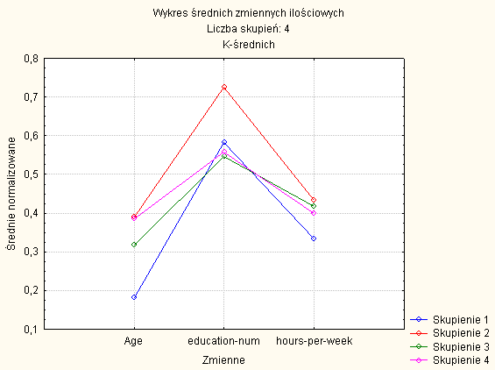
Co już wiemy?
Skupienie 1:
młodzi (30lat);
średnio wykształceni;
pracujący stosunkowo mało;
Skupienie 4:
w średnim wieku (ok. 45lat);
raczej słabo wykształceni;
pracujący ok. 41h/tyg
kto jest najlepszym klientem?
Skupienie 2:
w średnim wieku (ok. 45lat);
bardzo dobrze wykształceni;
pracujący dużo;
Skupienie 3:
w wieku ok. 40 lat;
słabo wykształceni;
pracujący stosunkowo dużo;

Slide 12

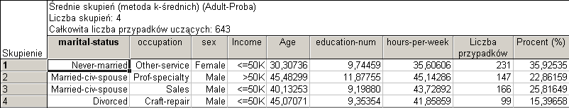
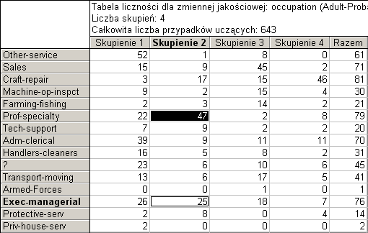
Najlepiej zarabia skupienie 2 – kim ONI są?
Skupienie 2:
w średnim wieku (ok. 45lat);
bardzo dobrze wykształceni;
pracujący dużo;

Slide 13
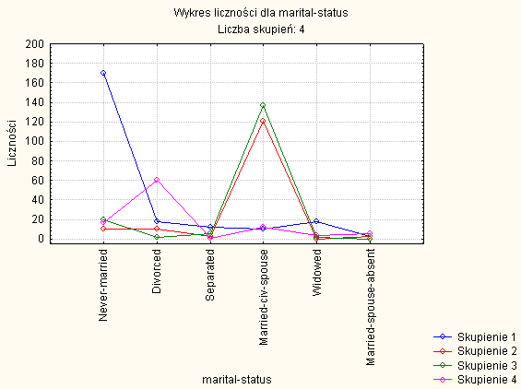
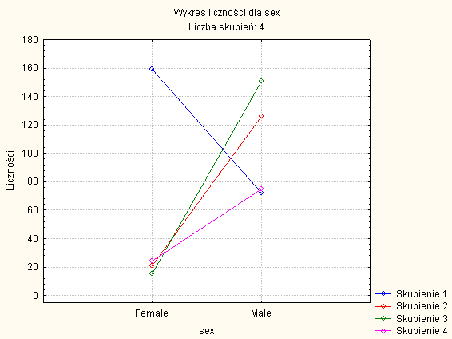
Co nowego o skupieniu 2?
Skupienie 2 to:
ludzie średnim wieku (ok. 45lat);
bardzo dobrze wykształceni;
pracujący dużo;
w małżeństwie;
zawód: specjalista/kierownik
mężczyzna

Slide 14
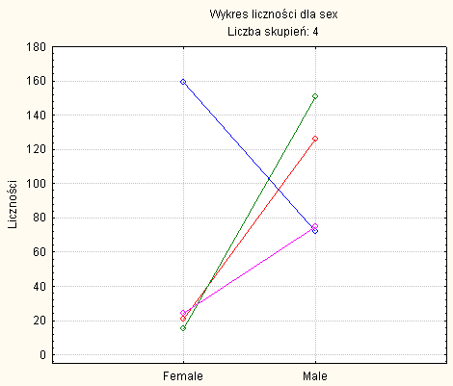
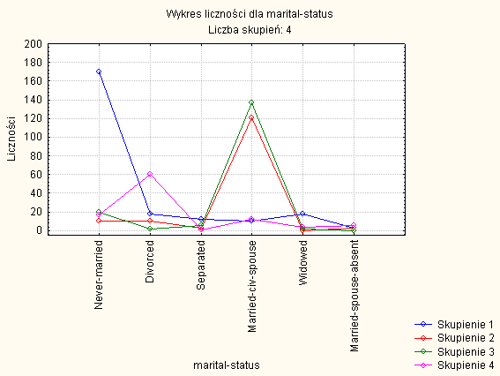
Co z kobietami?
Kobiety w naszej próbie zdominowały skupienie 1:
są młode (30lat);
średnio wykształcone;
pracujące stosunkowo mało (dzieci?);
niezamężne;
pracują w usługach;
prawie wszystkie zarabiają poniżej 50 000$;

Slide 15
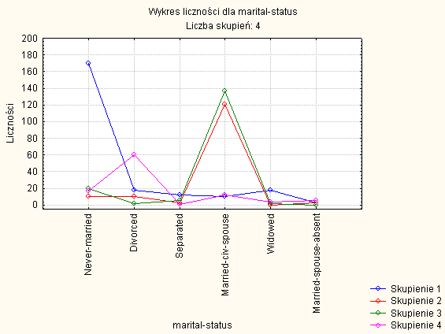
Kim są pozostali?
Skupienie 3:
w wieku ok. 40 lat;
słabo wykształceni;
pracujący stosunkowo dużo;
mężczyźni;
żonaci;
głównie sprzedawcy;
zarabiają poniżej 50 000$
Skupienie 4:
w średnim wieku (ok. 45lat); raczej słabo wykształceni; pracujący ok. 41h/tyg;
kobiety i mężczyźni po rozwodzie,
rzemieślnicy, fachowcy…
zarabiający poniżej 50 000$

Slide 16
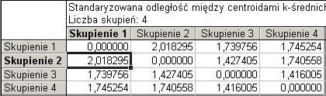
Kto się najbardziej różni?
Najbardziej rozróżnialne są skupienia 1. i 2. – czyli młodzi specjaliści i panny na wydaniu
Widać to również w zarobkach.
Po ślubie różnice się wyrównują…

Slide 17
Probabilistyczny algorytm EM
Expectation Maximisation

Slide 18
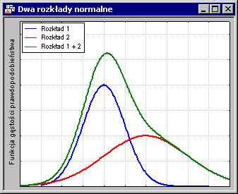
Probabilistyczny algorytm EM
Expectation Maximisation
Przykład: obserwujemy dużą próbę pomiarów jednej zmiennej ilościowej.
Zamiast patrzyć tylko na odległość, uwzględniamy dodatkowo informację o rozkładzie przykładów.
Zamiast przypisywać definitywnie przykład do grupy estymuje prawdopodobieństwo takiego przynależenia.
różne rozkłady, jak np. rozkład normalny , logarytmiczno-normalny czy Poissona . Możemy także wybrać różne rozkłady dla różnych zmiennych i stąd, wyznaczać grupy z mieszanin różnych typów rozkładów.

Slide 19
Algorytm EM
Zmienne jakościowe. Implementacja algorytmu EM potrafi korzystać ze zmiennych jakościowych. Najpierw losowo przydziela prawdopodobieństwa (wagi) każdej z klas (kategorii), w każdym ze skupień. W kolejnych iteracjach prawdopodobieństwa są poprawiane tak, by zmaksymalizować wiarygodność danych przy podanej ilości skupień.
Prawdopodobieństwa klasyfikacyjne zamiast klasyfikacji. Wyniki analizy skupień metodą EM są inne niż obliczone metodą k-średnich. Ta ostatnia wyznacza skupienia. Algorytm EM nie wyznacza przyporządkowania obserwacji do klas lecz prawdopodobieństwa klasyfikacyjne.

Slide 20
Algorytm EM
Metoda składa się z dwu kroków wykonywanych na przemian tak długo, aż pomiędzy kolejnymi przebiegami nie dochodzi do zauważalnej poprawy.
Estymacja (expectation). Dla aktualnego, estymowanego układu parametrów rozkładu przykładów dokonaj przypisania przykładom prawdopodobieństwa przynależenia do grup.
Maksymalizuj - Zamień aktualne parametry rozkładu na takie, które prowadzą do modelu bardzie zgodnego z danymi (rozkładem przykładów). W tym celu wykorzystaj prawdopodobieństwa przynależenia do grup uzyskane w kroku 1.

Slide 21
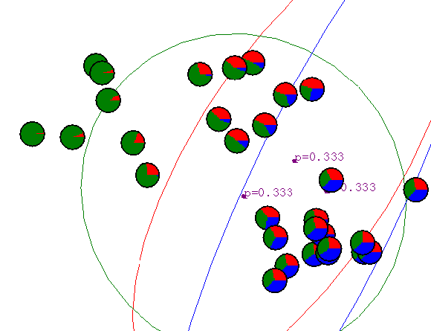
Gaussian mixture model
0
1
2
3
http://www.autonlab.org/tutorials/gmm.html

Slide 22
Gaussian mixture model
4
5
6
7

Slide 23
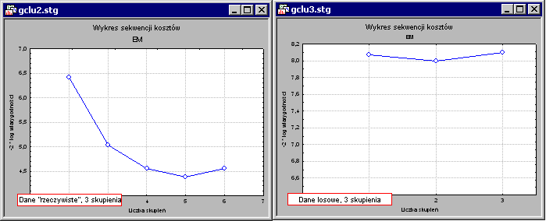
Jak dobrać k?
Podobnie jak w przypadku metody k-średnich, problem dotyczy liczby skupień
W praktyce analityk nie ma zazwyczaj pojęcia ile skupień jest w próbie. Algorytm v-krotnego sprawdzianu krzyżowego – automatycznie wyznacza liczbę skupień danych.

Slide 24
Fuzzy c-means

Slide 25
Fuzzy c-means
Założenie: każdy przykład może należeć
do więcej niż jednej grup.
Macierz U opisująca stopień przynależności poszczególnych przykładów do grup
N – liczba przykładów
c – liczba skupisk
u_{ij} – stopień przynależności przykładu i-tego do grupy j-tej

Slide 26
Fuzzy c-means
Algorytm znajduje parametry minimalizujące następującą funkcję:
N – liczba przykładów
c – liczba skupisk
x_{i} – i-ty przykład
μ_{j} – środek i-tego skupiska
u_{ij} – stopień przynależności przykładu x_{i} do grupy j-tej
m ≥ 1

Slide 27
Fuzzy c-means
Inicjalizuj macierz U = [u_{ij}]
Oblicz centra skupisk C = [μ_{j}]
Aktualizuj macierz U
Jeżeli max_{ij}{|u_{ij}^{(k+1)} - u_{ij}^{(k)}|} > ε, to wróć do kroku 2

Slide 28
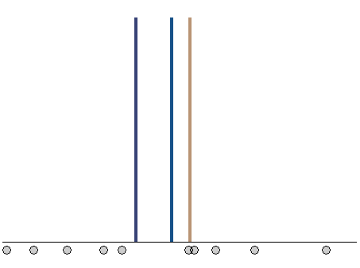
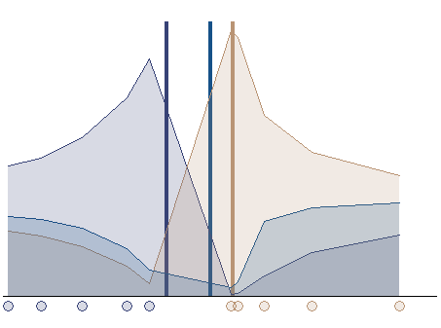
Fuzzy c-means
1
m = 2
ε = 0,2

Slide 29
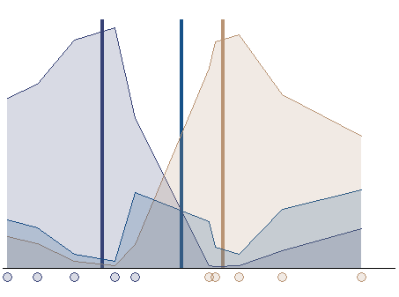
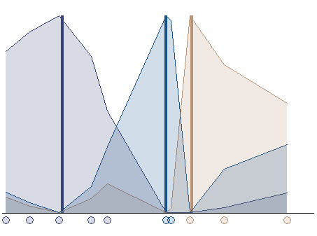
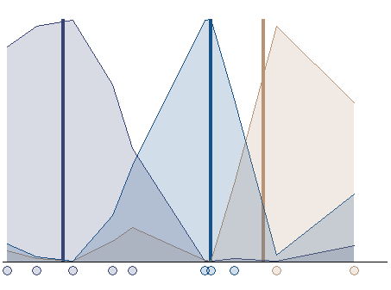
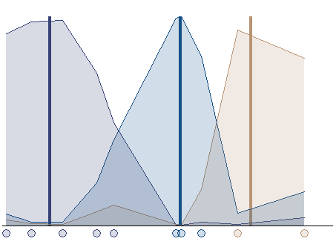
Fuzzy c-means
2
3
4
5

Slide 30
COBWEB – grupowanie probabilistyczne

Slide 31
COBWEB – grupowanie probabilistyczne
Algorytm COBWEB jako przykład przeszukiwania przestrzeni rozwiązań:
elementy przestrzeni – różne grupowania
funkcja oceny grupowania
operatory do poruszania się w przestrzeni
strategia przeszukiwania

Slide 32
Algorytm COBWEB/CLASSIT:
KISIM, WIMiIP, AGH
Na początku hierarchia składa się z pojedynczego pustego węzła.
Kolejno dodajemy przykłady i dokonujemy uaktualnienia drzewa hierarchii gdy jest to potrzebne.
Uaktualnianie polega na przypisywaniu przykładu do właściwego węzła (liścia drzewa) hierarchii i może prowadzić do zmiany drzewa przez utworzenie nowych węzłów lub scalenie już istniejących.
Decyzje o zmianie struktury drzewa są oparte na obserwacji zmian charakterystyki liczbowej (miary) zwanej funkcją oceny (cathegory utility)

Slide 33
COBWEB
Funkcja oceny grupowania:
L – liczba grup
N – liczba atrybutów
P(a_{jk}|c_{i}) – prawdopodobieństwo tego, że dla losowo wybranego przykładu atrybut j-ty przyjmuje wartość k-tą, zakładając, że przykład należy do grupy c_{i}
Funkcja ocenia przyrost oczekiwanej liczby dających się poprawnie przewidzieć wartości atrybutów przy założeniu znajomości grupowania, w stosunku do oczekiwanej liczby odgadnięć bez znajomości grupowania.
Im większa wartość funkcji, tym lepsze grupowanie.

Slide 34
COBWEB
Przykłady dzielone są stopniowo na grupy.
Reprezentacja grupowania – drzewo grupowania oraz dla każdego węzła wyznaczone odpowiednie prawopodobieństwa
A,B,C,D,E,F,G,H,I,J
A,C,D,E,F,J
B,G,H,I
A,E
C,D,F
J
G
H
B,I
A
E
F
C,D
B
I
C
D

Slide 35
COBWEB
Wartość funkcji oceny jakości grupowania wyznaczana jest lokalnie.
Szacowanie prawdopodobieństw:
grupa c₀ dzielona na grupy c₁, c₂,..., c_{L}
m^{i} – liczba przykładów w grupie (węźle) i-tej
m_{jk}^{i} - liczba przykładów w grupie (węźle) i-tej,
dla których atrybut j-ty przyjmuje wartość k-tą
A,B,C,D,E,F,G,H,I,J
c₀
A,C,D,E,F,J
B,G,H,I
c₁
c₂
c₃
A,E
C,D,F
J
G
H
B,I
A
E
F
C,D
B
I
C
D

Slide 36
COBWEB
Drzewo grupowania modyfikowane jest po zaobserwowaniu każdego przykładu uczącego (uczenie inkrementacyjne).
Operatory do poruszania się w przestrzeni rozwiązań (do konstrukcji drzewa):
zaliczenie przykładu do jednej z istniejących grup
utworzenie nowej grupy dla przykładu
połączenie dwóch grup i umieszczenie przykładu w powstałej grupie
podzielenie grupy na pewną liczbę oddzielnych grup i umieszczenie przykładu w jednej z nich

Slide 37
COBWEB
Utworzenie nowej grupy

Slide 38
COBWEB
Łączenie dwóch grup

Slide 39
COBWEB
Podział grupy

Slide 40
COBWEB
function COBWEB (x – przykład uczący, n – węzeł)
begin
if n nie jest liściem then
{dodaj x do węzła n}
wybierz wariant najlepszy ze względu na jakość grupowania
1.utwórz nowy liść jako potomka n i umieść w nim x
2.umieść x w n’ - najlepszym potomku n i wywołaj COBWEB(x,n’)
3.połącz dwa najlepsze węzły potomne n tworząc n’ i wywołaj
COBWEB(x,n’)
4.podziel najlepszego potomka n i wywołaj COBWEB(x,n)
end wybierz
else
{dodaj x do liścia n}
utwórz n’ zawierający przykłady z n oraz x
umieść n jako potomka n’
utwórz liść z przykładem x jako potomka węzła n’
endif
end function
Funkcja wywoływana jest dla wszystkich przykładów uczących.

Slide 41
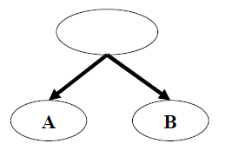
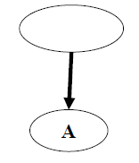
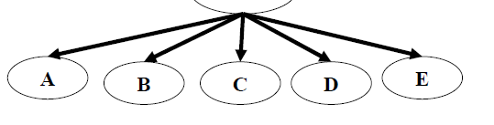
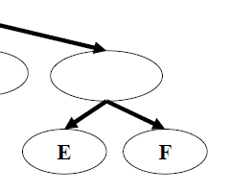

COBWEB

Slide 42
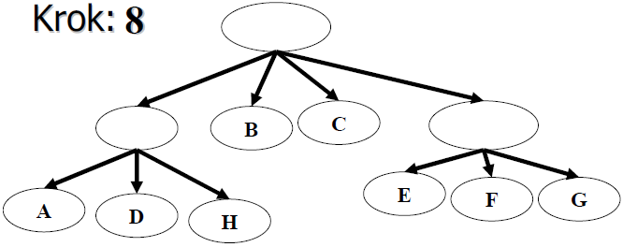
COBWEB

Slide 43
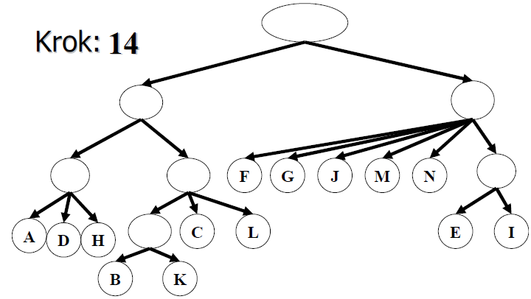
COBWEB

Slide 44
Ulepszony algorytm hierarchiczny-
BIRCH

Slide 45
Ulepszony algorytm hierarchiczny-
BIRCH
BIRCH (m.in. SPSS, Clementine)
(Balanced Iterative Reducing and Clustering using Hierarchies):
Działa efektywnie: decyzja dla jednej grupy (dzielenie czy połączenie z inną grupą) nie wymaga przeglądania całego zbioru danych,
koszt jest liniowy względem rozmiaru danych,
jednokrotne przeglądanie zbioru danych
Algorytm działa dla danych dynamicznie zmienionych
Wykrywa szumy w danych
Two-step clustering : podział i łączenie

Slide 46
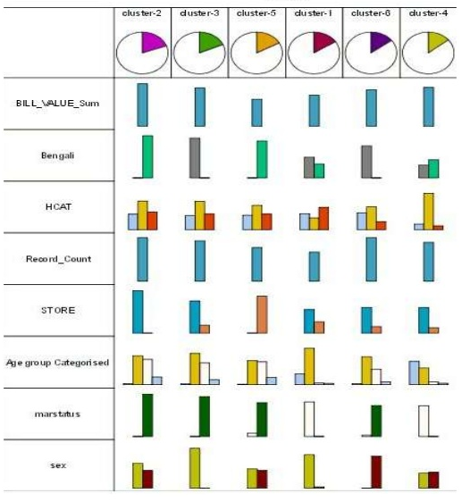
wizualizacja
W kolumnach klastry ułożone względem malejącej liczebności
W wierszach zmienne kategoryczne

Slide 47
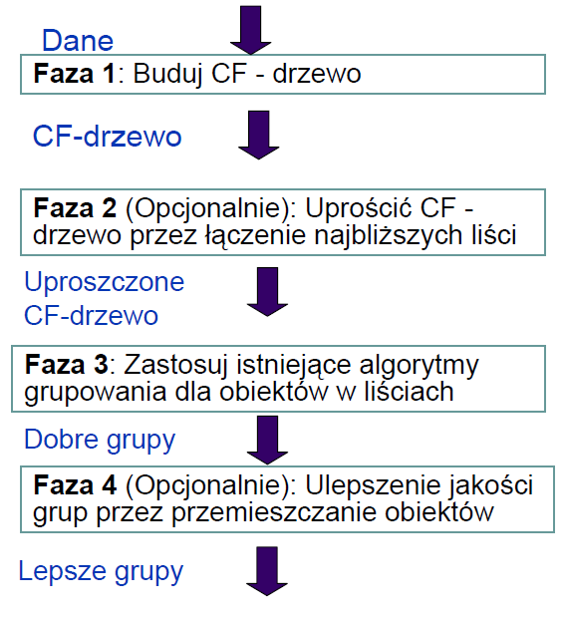
Algorytm BIRCH – Schemat blokowy

Slide 48
Algorytm BIRCH – Faza 3,4
Faza 3:
  Każda grupa w liściu jest reprezentowana przez środek ciężkości. Zastosuj dowolny algorytm grupowania dla zbioru środków
  Zastosuj dowolny algorytm grupowania bezpośrednio na obiektach w grupie.
Faza 4 (ulepszenie jakości grup):
  Wyznaczaj środki grup generowanych przez fazę 3
  Dla każdego obiektu o: przemieszczaj go do grupy, której środek jest najbliżej o.

Slide 49
BIRCH - Ocena
Zalety:
Wyznacza grupy przez jedno przeglądanie zbioru danych.
Proces wstępny dla wielu algorytmów grupowania
Wady:
Działa tylko dla danych numerycznych
Wrażliwy na kolejność obiektów

Slide 50
BIRCH –
Struktura CF drzewa
CF (Clustering Feature) – drzewo:
Zrównoważone drzewo
Ma trzy parametry:
  B – maksymalna liczba rozgałęzień
  (współczynnik rozgałęzienia),
  L – maksymalna liczba obiektów w liściach
  T – maksymalny promień (grup w liściach) - próg
Węzeł wewnętrzny: [CF_{i}, child_{i}] i= 1,2,...,B
Węzeł zewnętrzny (liść): [CF_{i}] i =1,2,...,L

Slide 51

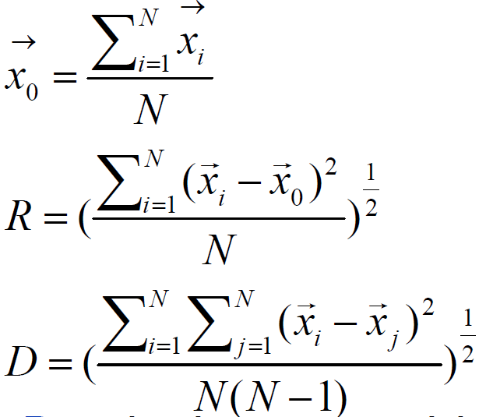

Opis grupy
Niech grupa CF zawiera n punktów
Środek, promień (R) i średnica (D) grupy są zdefiniowane:
Parametry , R i D opisują grupę obiektów CF.

Slide 52
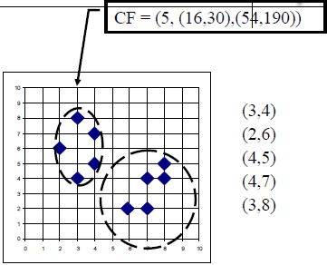
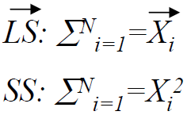
Opis grupy – Wektor CF
Opis grupy : CF = (n, LS, SS)
n: liczba punktów w grupie
Twierdzenie:
Niech CF₁ = (n₁, LS₁, SS₁) i CF₂ = (n₂, LS₂, SS₂) będą opisami dwóch grup G₁ i G₂, to CF = (n₁+n₂, LS₁+ LS₂, SS₁+SS₂) będzie opisem grupy, która jest połączeniem G₁ i G₂

Slide 53
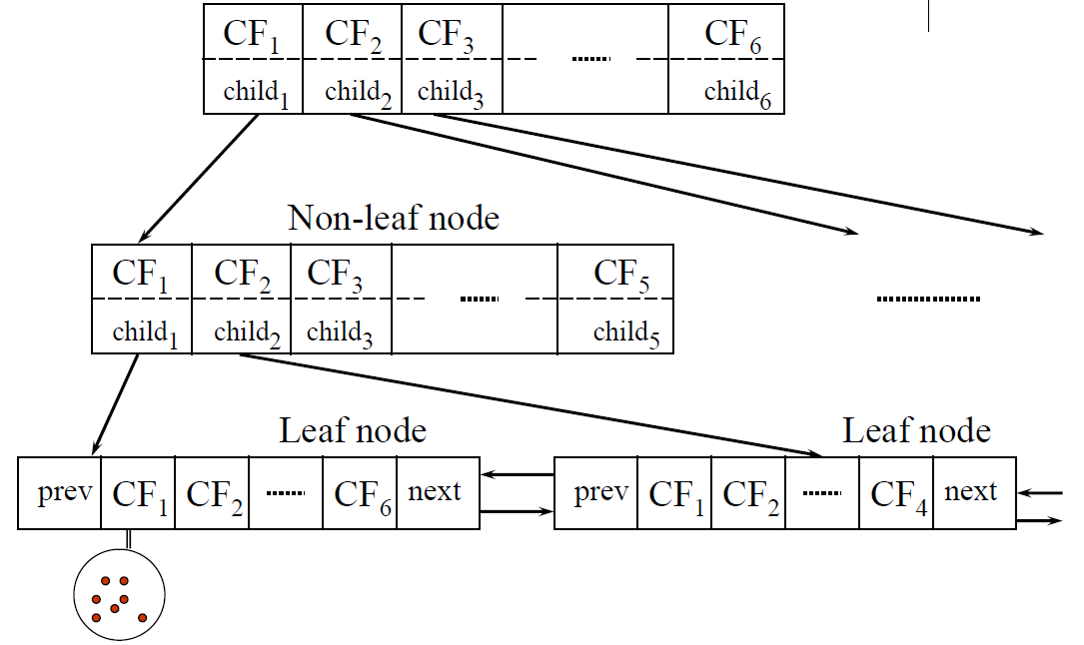
CF - drzewo
Root

Slide 54
Wstawianie obiektu do drzewa
Krok 1. Wybierz liść CFx do wstawiania. Użyj jednej z funkcji odległości D do wyznaczenia najbliższej grupy do badanego punktu
Krok 2. Jeśli w CFx jest miejsce to wstaw x, jeśli nie: Podziel liść CFx na dwa liście i przelicz ścieżkę od CFx do korzenia.
Krok 3. Rekonstruuj drzewo przez połączenie dwóch najbliższych węzłów lub podziel na dwa (w razie potrzeby): merge i resplite

Slide 55
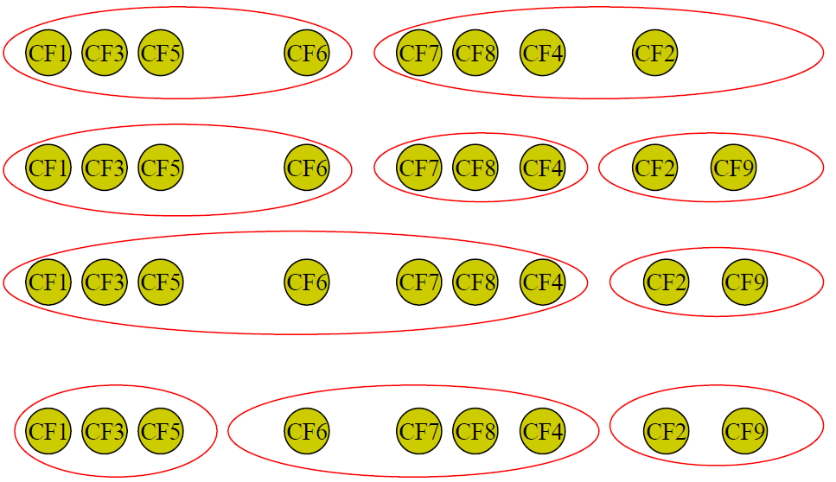
Efekt splite, merge i resplite
Splite
Merge
Resplite

Slide 56
Grupowanie oparte na gęstości

Slide 57
Ograniczenie algorytmów grupowania opartych na odległości
Każda grupa jest reprezentowana przez jeden obiekt lub środek ciężkości
Grupy są wypukłymi figurami.

Slide 58
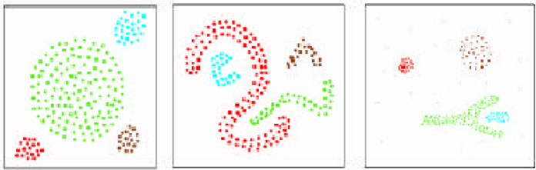
Grupowanie oparte na gęstości
Grupa składa się z punktów sąsiednich o wysokiej gęstości w otoczeniu
Regiony pokrywające grupy mają wyższą gęstość niż regiony na zewnątrz

Slide 59
Grupowanie oparte na gęstości
Główne zalety:
  Odkrywa grupy o dowolnym kształcie
  Odkrywa szumy
  Jednokrotne przeglądanie zbioru danych
Interesujące algorytmy:
  DBSCAN: Ester, et al. (KDD’96)
  OPTICS: Ankerst, et al (SIGMOD’99).
  DENCLUE: Hinneburg & D. Keim (KDD’98)
  CLIQUE: Agrawal, et al. (SIGMOD’98)

Slide 60

Pojęcia podstawowe
Dwa parametry:
  ε : promień definiujący otoczenie obiektu
  MinPts: minimalna liczba punktów w ε -otoczeniu
Rdzeń: obiekt, który ma co najmniej MinPts w ε - otoczeniu
Brzegowy obiekt: obiekt, który ma mniej niż MinPts w ε - otoczeniu.

Slide 61

Pojęcia podstawowe
ε -otoczenie:
  N_{ε}(p): {q ∈ D | dist(p,q) ≤ ε}
Dane są parametry ε i MinPts. Punkt p jest bezpośrednio wyprowadzony z punktu q jeśli
  1) p ∈ N_{ε}(q)
  2) |N_{ε}(q)| ≥ MinPts

Slide 62


Density-Based Clustering
Punkt p jest wyprowadzony z punktu q
jeśli istnieje ciąg punktów p₁, …, p_{n}
taki, że p₁ =q, p_{n} = p i p_{i+1} jest
bezpośrednio osiągalny z p_{i}
Punkt p i q są połączone jeśli
istnieje punkt o taki, że p i q
są wyprowadzone z o

Slide 63

DBSCAN: Density Based Spatial
Clustering of Applications with Noise
Grupa: Maksymalny zbiór punktów połączonych

Slide 64
Algorytm DBSCAN
Krok 1. Wybierz dowolny punkt p
Krok 2. Wyszukaj zbiór G wszystkich punktów osiągalnych z punktu p w sensie ε i MinPts.
Krok 3. Jeśli p jest rdzeniem, return G (grupa była utworzona).
Krok 4. jeśli p jest punktem brzegowym (żaden punkt nie jest osiągalny z p) to sprawdź następny nieodwiedzony punkt
Krok 5. Kontynuuj until wszystkie punkty odwiedzone

Slide 65
Algorytmy O-Cluster,
WaveCluster, oraz ROCK

Slide 66
Algorytm O-Cluster algorytm ortogonalnego partycjonowania
Algorytm ten dokonuje rzutowania wszystkich obiektów na ortogonalne osie odpowiadające atrybutom wejściowym.
Dla każdego wymiaru wyznaczane są histogramy, które następnie są analizowane w poszukiwaniu obszarów mniejszej gęstości.
Dane są partycjonowane za pomocą hiperpłaszczyzn przecinających osie atrybutów w punktach mniejszej gęstości.
Docelowa liczba grup wyznaczana jest automatycznie na podstawie charakterystyki danych.
W przeciwieństwie do algorytmu k-średnich, algorytm O-Cluster nie tworzy sztucznych grup w obszarach o jednostajnej gęstości.
Wrażliwy na szumy
Zaimplementowany w Oracle Data Mining

Slide 67


OracleDataMiner O’cluster

Slide 68
WaveCluster
WaveCluster wykorzystuje dyskretną tranformatę falkową (discreete wavelet transform), ktora:
Dzieli 1-wymiarowy sygnał wejściowy na 2 pasma (zmniejszając dwukrotnie rozdzielczość):
  Wysokiej częstotliwości – odpowiada brzegom grup
  Niskiej częstotliwości – odpowiada wnętrzom grup
Sygnał 2-wymiarowy dzielimy stosując 2 razy transformatę 1-wymiarową. Otrzymujemy 4 pasma częstotliwości:
  LL – niska-niska
  LH – niska-wysoka
  HL – wysoka-niska
  HH – wysoka-wysoka

Slide 69
Przykład zastosowania falki
Podziału sygnału dokonujemy stosując odpowiedni filtr-falkę:
Wyostrzyliśmy kształty i wyeliminowaliśmy szum
Źródło: Gholamhosein Sheikoholeslami, Surojit Chatterjee, Aidong Zhang, "WaveCluster: A Multi-resolution clustering approach for very large spatial databases", Proceedings of the 24th VLDB Conference, NY, USA, 1998

Slide 70

Działanie algorytmu – przykład
Przykład wykonywania kolejnych transformacji

Slide 71
WaveCluster
Algorytm (wejście: zbior wielowymiarowych punktow(obiektow), wyjście: pogrupowane punkty)
  1.Podziel przestrzeń na jednostki (każda z jednostek sumuje informację punktów w niej zawartych)
  2.Zastosuj transformatę falkową na przestrzeni
  3.Znajdź połączone jednostki w przekształconej przestrzeni (określamy grupy)
  4.Przypisz przekształconym jednostkom etykiety grup
  5.Przejdź do zwykłej przestrzeni - dokonaj mapowania:
  jednostka przekształcona→ zwykłe jednostki
  6.Przypisz punkty do klastrow
Operację powtarzamy aż do uzyskania zadowalającej rozdzielczości
(a raczej zadowalającego rozmycia)

Slide 72

Przykłady znalezionych grup

Slide 73
Zalety i wady algorytmu
Nie trzeba podawać trudnych do określenia parametrow (jak np. w k-means, k-medoids), tylko:
  Wymiar jednostki (hiperprostokąta), za pomocą której dzielimy przestrzeń
  Ilość zastosowań transformaty falkowej (szukana rozdzielczość)
Znajduje grupy dowolnych kształtów
Wydajny (złożoność O(n)), można zaimplementować równolegle
Odporny na szumy
Mamy dostępne wiele poziomów dokładności (wada i zaleta)
Wada: Dobrze radzi sobie tylko z danymi niskowymiarowymi (do 20 wymiarów)

Slide 74
Algorytm ROCK
Dla danych nienumerycznych
nie używa reprezentantów do grupowania, tylko wprowadza pojecie połączenia (link)
Sąsiedztwo punktu p - taki zbiór punktów, który jest do p podobny.
sim(p_{i}, p_{j}) - funkcja podobieństwa, znormalizowana, mówi o bliskości punktów pi i pj i przyjmuje wartości od 0 do 1
Dla danego progu Θ [0, 1] punkty p_{i} i p_{j} są sąsiadami wtedy i tylko wtedy, gdy:

Slide 75

ROCK
dwa punkty mogą być do siebie podobne, jednak należeć do różnych klas w naturalnie stworzonych grupach
w takiej sytuacji, pomimo podobieństwa pary punktów jest mało prawdopodobnym, żeby punkty te miały duża liczbę wspólnych sąsiadów
Połączeniem (link (p_{i}, p_{j}) ) pomiędzy punktami p_{i} i p_{j} jest liczba mówiąca o ilości wspólnych sąsiadów jakie maja punkty p_{i} i p_{j}
Funkcja celu E_{l} ma za zadanie zmaksymalizować liczbę połączeń w jednej grupie jednocześnie nie dopuszczając rozwiązania, które będzie nadmiernie łączyć grupy:

Slide 76
Algorytmy gridowe

Slide 77
Algorytmy gridowe
STING: A Statistical Information Grid Approach
• Wang, Yang and Muntz (VLDB’97)
• The spatial area area is divided into rectangular cells
• There are several levels of cells corresponding to different levels of resolution

Slide 78
CLIQUE (Clustering In QUEst)
Agrawal, Gehrke, Gunopulos, Raghavan (SIGMOD’98).
Automatically identifying subspaces of a high dimensional data space that allow better clustering than original space
CLIQUE can be considered as both density-based and gridbased
  It partitions each dimension into the same number of equal length interval
  It partitions an m-dimensional data space into non-overlapping rectangular units
  A unit is dense if the fraction of total data points contained in the unit exceeds the input model parameter
  A cluster is a maximal set of connected dense units within a subspace

Slide 79
CLIQUE: The Major Steps
Partition the data space and find the number of points that lie inside each cell of the partition.
Identify the subspaces that contain clusters using the Apriori principle
Identify clusters:
  Determine dense units in all subspaces of interests
  Determine connected dense units in all subspaces of interests.
Generate minimal description for the clusters
  Determine maximal regions that cover a cluster of connected dense units for each cluster
  Determination of minimal cover for each cluster

Slide 80

Źródło: prof. J. Stefanowski, wykłady, http://www.cs.put.poznan.pl/jstefanowski/

Slide 81
Strength and Weakness of CLIQUE
Strength
It automatically finds subspaces of the highest dimensionality such that high density clusters exist in those subspaces
It is insensitive to the order of records in input and does not presume some canonical data distribution
It scales linearly with the size of input and has good scalability as the number of dimensions in the data increases
Weakness
The accuracy of the clustering result may be degraded at the expense of simplicity of the method

